Slide 1
第2章CSS基础
本次课内容：
基本概念
CSS样式的种类
选择器

Slide 2
CSS基本概念
CSS样式全称为Cascading Style Sheets，中文翻译为“层叠样式表”，简称样式表。通俗地说，CSS是一种网页排版工具（WORD也有），用来确定网页内容（HTML元素）按用户意愿显示，以达到设计效果的一种样式语言。
CSS层叠是指CSS样式在针对同一元素配置同一属性时,依据层叠规则(优先级)来处理冲突, 因为有多个样式来源。

Slide 3
样式种类及基本语法
内联式及语法： <元素标签名 style="样式内容">
如：<p style=“color :red”>hhhhhhhh</p>
作用域：本元素。
内部式及语法：
<head> <style> p { color: red;font-style: italic } </style> </head>作用域：本文件。发生冲突时，按距离原则。
<body>
<p style="color: royalblue;">hhhh</p>
<p>dddd</p>
</body>

Slide 4
外部样式
写在css文件中的样式，实质就是把内部样式的内容存放到一个后缀后为CSS的文件中，页面文件再导入样式文件。如：
<head>
<title>图书后台管理系统</title>
<link rel="stylesheet" type="text/css" href="resources/CSS/index.css" /> </head>
作用域：全局（所有网页）
优先级：内联>内部>外部>默认,若有重叠，根据优先级决定

Slide 5
CSS 选择器
选择器:选取需要设置样式的元素的模式。
在CSS中，有5大选择器：HTML元素选择器、class选择器、ID选择器、派生选择器、属性选择器。
参考资料：http://www.divcss5.com/rumen/r50591.shtmlww.runoob.com/
选择器的作用：样式的作用域（哪些元素）

Slide 6
元素选择器
语法：HTML元素名{ 属性1：值 ；属性2：值；。。。。}
如：p{ color :green; font-size : 9pt}，则网页中所有的<p>都按上述风格显示。
进一步，还可以：p,h1,…{。。。。}，多个元素统一定义。
统配符：*{}：表示所有元素都按规定的方式显示：如：
*{padding:0px;margin: 0px;} 所有元素的内外边距为0。这与盒子模型相关。备注：关于盒子模型（下节课详细介绍）。盒子模型主要用途：元素之间相对位置的局部微调（如2个人座位相隔间距，上下左右距离，元素内容位置调整（上下左右距离）
Notes:
JavaScript最初为LiveScript，没有多久改为JavaScript，用来表明Netscape公司与sun的合作关系，实际上JavaScript与Java语言没有关联。
强调JS的主要功能：
1）数据验证
2）网页特效
3）因为js是脚本语言，所以代码也称为js脚本

Slide 7
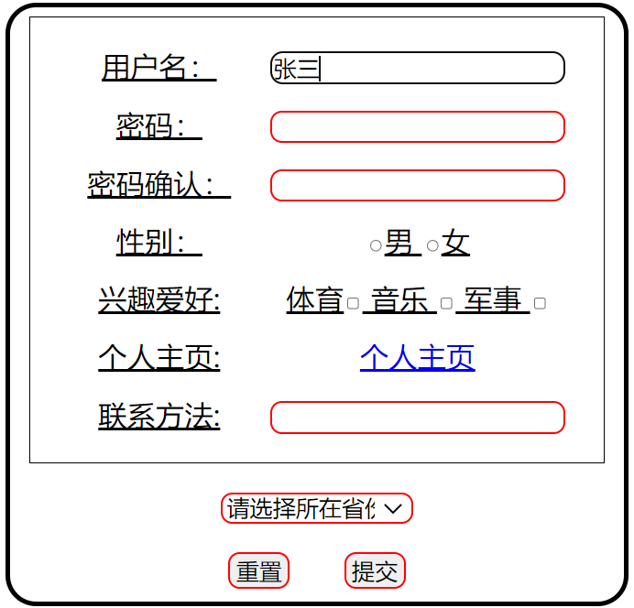
例子1：元素选择器
input，select {
font-size: 24px;
border: 2px solid red;
border-radius: 0.5em;
}
td {
font-size: 30px;
text-decoration: underline;
font-family: "Microsoft YaHei"; }

Slide 8
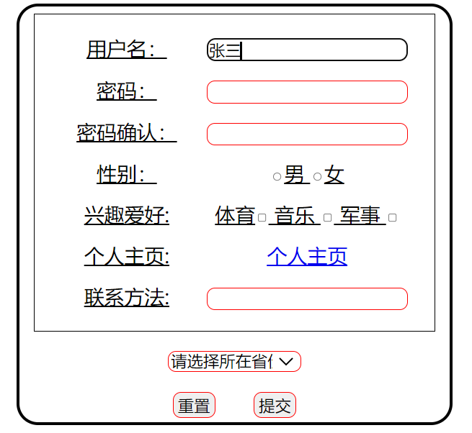
类选择器：class
基本语法
.reg {
text-align: center;
margin: 0 auto; /*居中*/
padding: 10px 20px;
width: 600px;
height: 600px;
border: 5px solid;
border-radius: 2em;
}
使用范围:常用于div.

Slide 9
派生选择器（组合选择器）
概念：根据HTML DOM树的结构，选择元素。如：
<div> 根结点元素
<p>HHH</p>子结点元素
<div>子结点元素
<p>KKKK</p> 孙结点元素
</div>
</div>
若指定特定元素的样式，如：
div p{……} 后代元素， div>p{…..} 直接子元素
Notes:
JavaScript最初为LiveScript，没有多久改为JavaScript，用来表明Netscape公司与sun的合作关系，实际上JavaScript与Java语言没有关联。
强调JS的主要功能：
1）数据验证
2）网页特效
3）因为js是脚本语言，所以代码也称为js脚本

Slide 10
其它选择器：属性选择器、伪类选择器
/*让超链接点击之前是红色*/
a:link{
color:red;
}
/*让超链接点击之后是绿色*/
a:visited{
color:orange;
}
/*让超链接点击之后是绿色*/
a:visited{
color:orange;
}
/*鼠标悬停，放到标签上的时候*/
a:hover{
color:green;
}
/*鼠标点击链接，但是不松手的时候*/
a:active{
color:black;

Slide 11

CSS属性分类
外观属性
文本、背景、列表、超链等。
尺寸与边框（块级元素、可替换元素）
尺寸：width、height.
边框：边框线的形状。
位置属性
元素内容与边框的属性。
元素之间相对位置的属性

Slide 12
文本属性：font
大小 {font-size: 值}，单位：px像素，或者字号或其它值，参考官方文档。
颜色：{color : #999999;} 十六进制值设定color的值，或者rgb或red
字体{font- family : 值} 常用字体：官方文档,
粗细 {font-weight: bold;}(粗体) lighter;(细体) normal;(正常)
风格 {font-style: oblique;}(偏斜体) italic;(斜体) normal;(正常)
修饰 {text-decoration: underline;}(下划线) overline;(上划线) line-through;(删除线) blink;(闪烁)
字间距 {letter-spacing: normal;} 数值px /*这个属性似乎有用，多实践下*/
对齐 {text-align: justify;}(两端对齐) left;(左对齐) right;(右对齐) center;(居中)

Slide 13
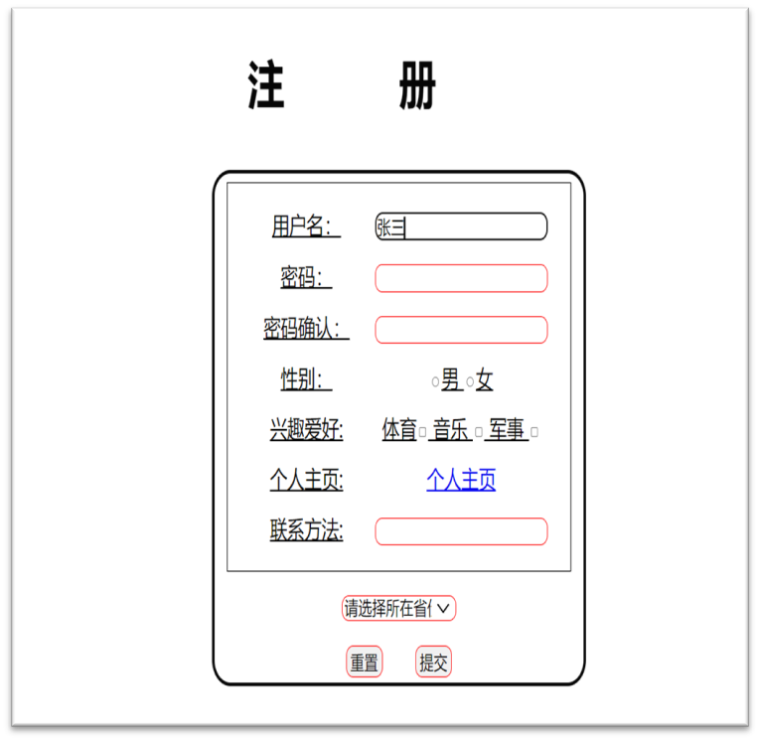
字体例子
h1 {
text-align: center;
font-size: 64px;
letter-spacing: 200px;
font-weight: bold;
line-height: 2em;
/*行距.对块级元素*/
font-family: 微软雅黑;
}
简写：font-style | font-variant | font-weight | font-size | line-height | font-family 如：
.font1{italic small-caps bold 12px/1.5em arial,verdana;}

Slide 14
元素尺寸及边框属性
定义元素尺寸后，可以设计其边框属性（缺省的没有边框，如表格）。边框属性： Border。
块级元素可自由定义高度与宽度，而行内元素的宽度与高度由内容决定。
尺寸： width:值;height:值 如：
<img src=”1.png” style=”width：100;height：100” >
边框：
border-width:; 边框线的宽度
border-style: 边框线的样式：dotted;(点线) dashed;(虚线) solid; border-color:#;边框线的颜色。
border-radius: 2em; 边框四角圆角
简写方法border：width style（必须） color ;
如：border: 5px solid;

Slide 15

位置属性
边框与元素的位置、元素之间的位置
.reg {
text-align: center;
margin: 0 auto; /*居中*/
padding: 10px 20px;
width: 600px;
height: 600px;
border: 5px solid;
border-radius: 2em;
}

Slide 16

表格
.table {
/*text-align: center;*/
padding: 10px 20px;
/*width: 500px;
height: 500px;*/
border: 1px solid;
border-collapse: separate;
border-spacing: 15pt;
}
内边框：td{border: 1px solid gray}

Slide 17
列表属性： List-style
无序列表：
  list-style-type:none(无); disc;(圆点) circle;(圆圈) square;(方块)
  list-style-image: url(..);图像
有序列表：
list-style-type:decimal;(数字) lower-roman;(小罗码数字) upper-roman; lower-alpha; upper-alpha;

